Slide 1
La dimensione psicologica relazionale del paziente terminale e della sua famiglia
Sospiro - 22 aprile 2016
Psicologa dott.ssa Lima Arianna

Slide 2
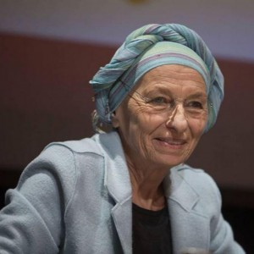
« Il tumore è una sfida che stiamo affrontando e che sicuramente non volevamo. Mi ha aiutato molto non identificarmi con il cancro: non sono il mio tumore. È un impedimento che mi trovo ad affrontare, ma sono rimasta una persona con sogni ma anche con progetti (…) ».
(Emma Bonino)

Slide 3
« Can-cro: due sillabe, una vita in frantumi. Forse un monito più che una condanna, forse una lezione di vita.
Dura da accettare ma forse chissà indispensabile per iniziare a cambiare. Chi conosce la mia storia la definisce una tragedia, una disgrazia. Io semplicemente dico che è esperienza ». (Marina Neri)

Slide 4
Il percorso che affronta ogni malato terminale
LA COMUNICAZIONE DELLA DIAGNOSI
Richiesta di essere informato
Equilibrio psicologico
Sede e gravità della malattia
Tipo di trattamento da affrontare
Età e tipo di cultura
Stabilità delle relazioni familiari e rete sociale

Slide 5
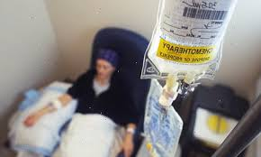
Il percorso che affronta ogni malato terminale
LA FASE DEL TRATTAMENTO

Slide 6
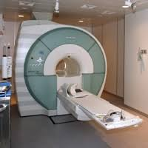
Il percorso che affronta ogni malato terminale
LA FASE DEL FOLLOW UP

Slide 7
Il percorso che affronta ogni malato terminale
LA RIPRESA DI MALATTIA
Come comunicarla senza togliere la speranza ma nemmeno illudendo?

Slide 8
Il percorso che affronta ogni malato terminale
LA FASE DI MALATTIA TERMINALE
La legge n. 38/2010 definisce le Cure Palliative come:
"l’insieme degli interventi terapeutici, diagnostici e assistenziali, rivolti sia alla persona malata sia al suo nucleo familiare, finalizzati alla cura attiva e totale dei pazienti la cui malattia di base, caratterizzata da un’inarrestabile evoluzione e da una prognosi infausta, non risponde più a trattamenti specifici."

Slide 9
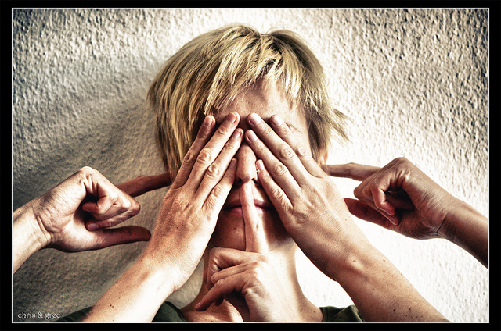
IL MODELLO A CINQUE FASI DI KUBLER ROSS
FASE DELLA NEGAZIONE O DEL RIFIUTO
« Ma è sicuro, Dott., che le analisi sono fatte bene? »
« Non è possibile, si sbaglia! »
« Non ci posso credere! »

Slide 10
IL MODELLO A CINQUE FASI DI KUBLER ROSS
FASE DELLA RABBIA
« Perché proprio a me? Non ho mai fatto nulla di male »

Slide 11
IL MODELLO A CINQUE FASI DI KUBLER ROSS
FASE DEL PATTEGGIAMENTO
« Se prendo le medicine, se sopporto gli effetti collaterali… »
« Se guarisco, farò... »

Slide 12
IL MODELLO A CINQUE FASI DI KUBLER ROSS
FASE DELLA DEPRESSIONE
Reattiva
Preparatoria

Slide 13
IL MODELLO A CINQUE FASI DI KUBLER ROSS
FASE DELL’ACCETTAZIONE

Slide 14
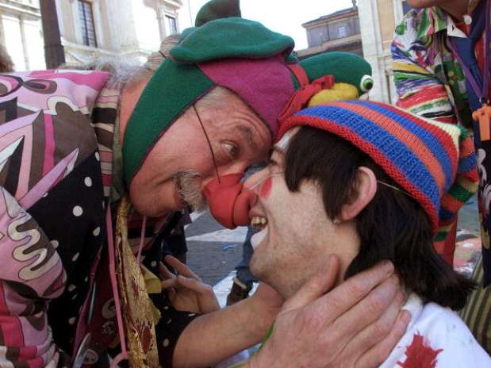
“Ogni volta che trascorro del tempo con una persona che sta morendo trovo in effetti una persona che vive. Morire è il processo che inizia pochi minuti prima della morte, quando il cervello viene privato dell'ossigeno; tutto il resto è vivere.”
Hunter Doherty "Patch" Adams
(Washington, 28 maggio 1945)

Slide 15
Cura e prendersi cura
La parola cura si riferisce alla rimozione della causa di un disturbo o di una malattia, all'interruzione radicale e al sovvertimento del decorso naturale della malattia.
L'espressione prendersi cura esprime il coinvolgimento personale dell'operatore sanitario con la persona che soffre. Si esprime attraverso la compassione, la premura, l'incoraggiamento e il sostegno emotivo.
integrare i due aspetti nell'assistenza: nel concetto del prendersi cura sono quindi compresi sia la competenza professionale e la preparazione scientifica sia il coinvolgimento personale che porta a centrarci sulla persona del malato.

Slide 16
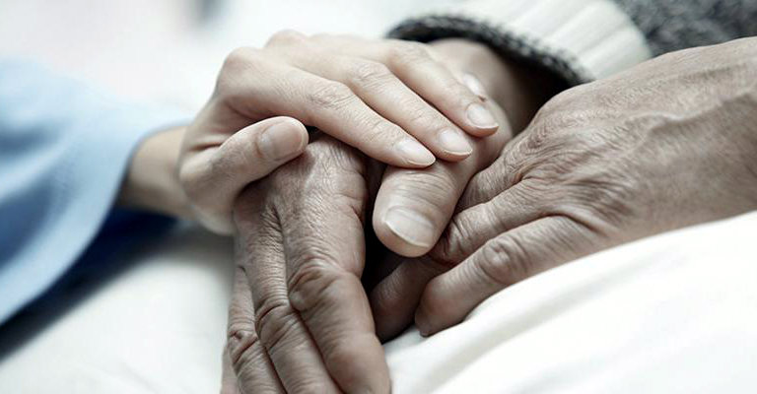
« Quando curi una malattia puoi vincere o perdere, quando ti prendi cura di una persona, vinci sempre ».
(Patch Adams)

Slide 17
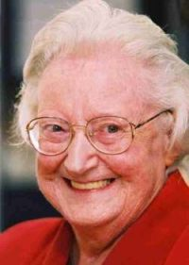
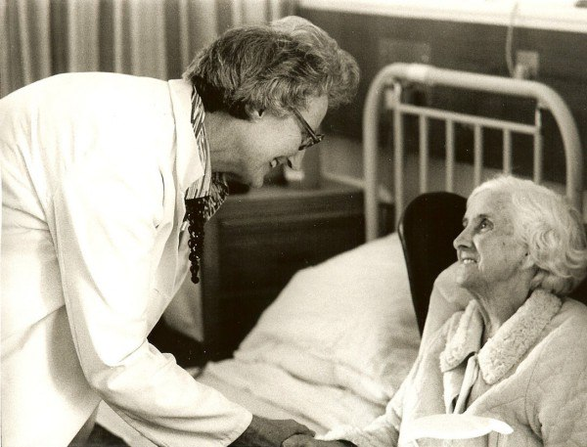
Cicely Saunders : 1967 St. Christopher’s Hospice
“badare ai minimi particolari per offrire una piacevole sensazione di serenità.... e fare in modo che il paziente e la sua famiglia si sentissero a proprio agio, come a casa propria…”.
Cicely Saunders (1918-2005)
" Tu sei importante perché sei tu, e sei importante fino all´ultimo momento della tua vita. Faremo ogni cosa possibile non solo per permetterti di morire in pace, ma anche per farti vivere fino al momento della tua morte "

Slide 18
Dolore totale
Componente psichica
Componente fisica
Componente sociale

Slide 19
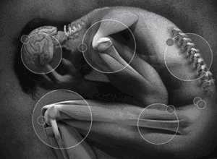
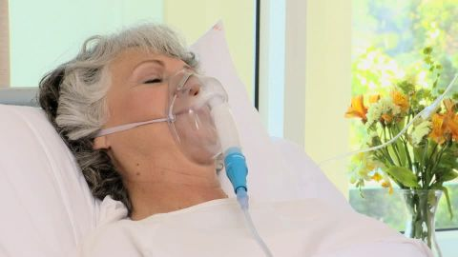

Slide 20
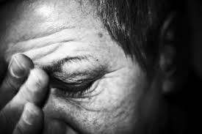
Preoccupazione per i propri familiari
Isolamento spirituale
Alterazione della propria immagine corporea
La paura:
Che il dolore possa divenire incontrollabile
Di perdere l’autocontrollo mentale e/o fisico
Dipendenza fisica e perdita di dignità
Di morire

Slide 21
Perdita
Del ruolo professionale
Difficoltà economiche
Del ruolo familiare
Isolamento sociale

Slide 22
Come si sta davanti al dolore?
ATTENZIONE: saper guardare il dolore
ASCOLTO: ascoltare le parole di dolore
CONDIVISIONE: poter parlare del dolore
INTERVENTO: trattare, sedare il dolore

Slide 23
La famiglia del paziente terminale
Insieme unitario
Omeostasi: equilibrio interno

Slide 24
La famiglia di fronte alla malattia
La famiglia ha un atteggiamento caratterizzato dalla NEGAZIONE:
si finge che tutto sia come prima, si evitano discorsi dolorosi e angoscianti per non affrontare la realtà.
La famiglia ha un atteggiamento caratterizzato dal DISTANZIAMENTO:
i familiari sono presenti ma non vogliono essere coinvolti a livello emotivo.
La famiglia ha un atteggiamento da IPERCOINVOLGIMENTO:
soffoca la persona malata negandole o impedendole uno
spazio psicologico di autonomia.
La famiglia ha un atteggiamento FUNZIONALE e COSTRUTTIVO: considera e rispetta le esigenze della persona malata.

Slide 25
Prepararsi INSIEME alla morte
Distacchi e perdite:
Subite con disperazione
Accettate passivamente
Guidate con consapevolezza
"Buona morte"
Sollievo dalla sofferenza fisica
Elaborazione della sofferenza emotiva e psicologica
Apprezzamento e sostegno dei rapporti umani significativi
Senso del valore della propria vita, anche al suo termine
Riconciliazione con sé stesso e con i propri valori

Slide 26
E ricordati, io ci sarò. Ci sarò su nell’aria.
Allora ogni tanto, se mi vuoi parlare, mettiti da una parte,
chiudi gli occhi e cercami. Ci si parla.
Ma non nel linguaggio delle parole. Nel silenzio.
(Tiziano Terzani, da “La fine è il mio inizio”)

